Slide 1
Дії електричного струму та їх застосування

Slide 2
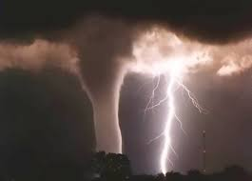
Електричний струм - упорядкований рух електричного заряджених частинок у просторі.
Розрізняють електричний струм провідності та конвекційний струм.
Електричний струм провідності пов’язаний з рухом заряджених частинок у тілі.
Конвекційний струм пов’язаний з рухом у просторі зарядженого тіла.

Slide 3
Умови для виникнення електричного струму
Наявність у тілі вільних заряджених частинок, які могли б у ньому рухатись.
Наявність електричного поля. Під дією електричного поля заряджені частинки починають рухатись у напрямку дії на них електричних сил. Так виникає електричний струм.

Slide 4
Дії електричного струму
Теплова
Світлова
Магнітна
Механічна
хімічна

Slide 5


Теплова та світлова дія
Ці дії електричного струму спостерігаються в електричній лампі розжарювання.
Температура спіралі лампи настільки висока, що вона розжарюється до яскравого свічення

Slide 6

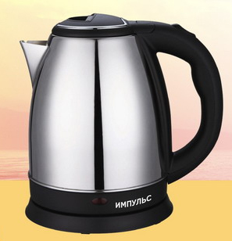
Теплова дія електричного струму використовується в усіх побутових електронагрівних прикладах.
Наприклад: в електропрасці, електричному чайнику, тостері, електрогрілці.

Slide 7
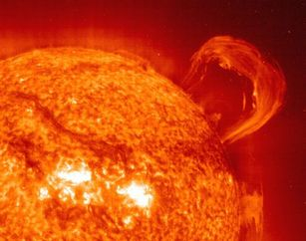
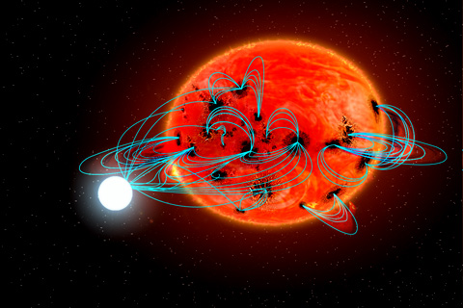
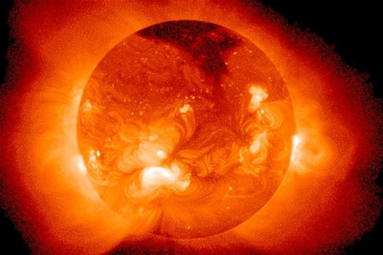
Магнітна дія
Провідник зі струмом набуває магнітних властивостей.
Спостерігається при наявності електричного струму в будь-яких провідниках (твердих, рідких,газоподібних).
Магнітна дія використовується в гальванометрах, компасах.

Slide 8
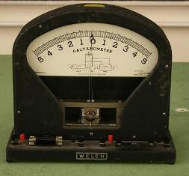
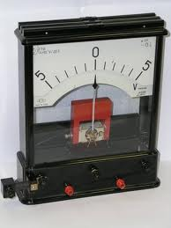
Гальванометр – високочутливий прилад для виміру малих постійних і змінних електричних струмів.

Slide 9


Компас – прилад для орієнтування на земній поверхні і гірничих виробах відносно напряму магнітного або географічного меридіана.
Принцип дії компаса заснований на взаємодії магнітного поля постійних магнітів компаса з горизонтальної складової магнітного поля Землі.
Магнітна стрілка, яка вільно обертається, повертається довкола осі, розташовуючись уздовж силових ліній магнітного поля.
Таким чином, стрілка завжди вказує одним з кінців у напрямку лінії магнітного поля, яка йде до Північного магнітного плюсу.

Slide 10
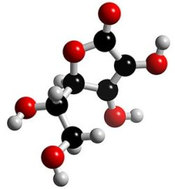

Хімічна дія
Коли через розчин солей, кислот і лугів проходить електричний струм, на електродах, занурених й цей розчин, відбуваються хімічні реакції.
Слід зазначити, що хімічна дія струму виявляється не завжди. Пропустивши струм, наприклад, через метали, ми не виявимо жодних хімічних змін.

Slide 11

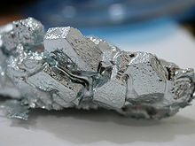
Хімічну дію струму використовують для добування деяких чистих металів таких як мідь, алюміній.
Також використовують для покриття одних металів іншими.

Slide 12
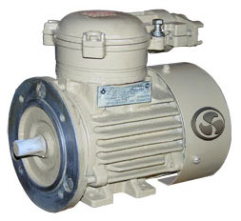
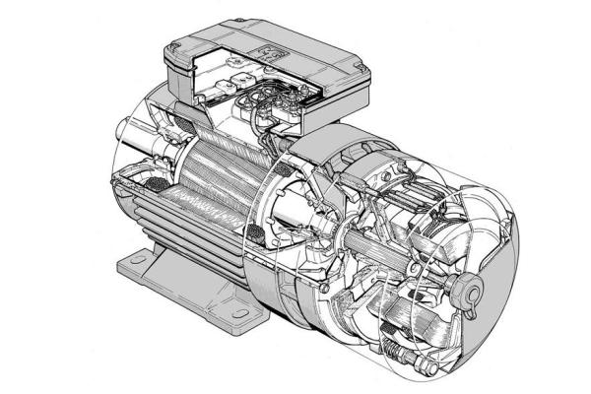
Механічна дія
Електродвигун – електрична машина, що перетворює електричну енергію в механічну.
Складається з обертової частини та нерухомої.
Розрізняють електродвигуни постійного та змінного струму. Останні поділяються на синхронні та асинхронні.
Асинхронні електродвигуни поділяються за функціональним призначенням на загальнопромисловій, крановій, вибухобезпечні, ліфтові, екскаваторні.

Slide 13
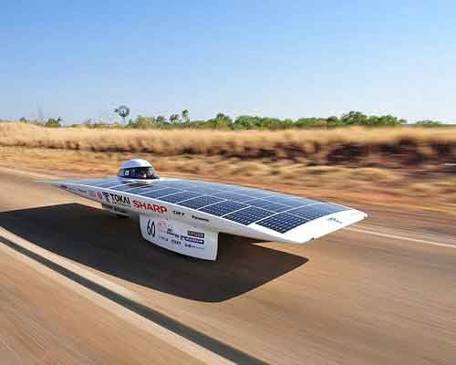
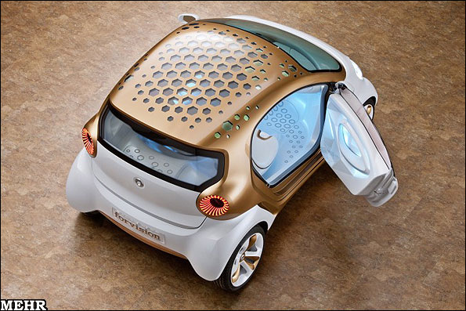
Електродвигун – основний вид двигуна в промисловості, на транспорті і в побуті.
Електродвигун є частиною електропривода транспортних засобів, зокрема конвеєрів, шахтних підіймальних установок тощо.
Завдяки струму, що живить електродвигун, відбувається рух трамваїв, тролейбусів, електромобілів тощо.

Slide 14
Напрям електричного струму
За напрям струму беруть умовно той напрям, у якому рухаються в провіднику позитивно зарядженні частинки під дією електричного поля.
Цей напрям не залежить від того, рух яких частинок – негативно чи позитивно заряджених зумовлює електричний струм.

Slide 15
Роль електричного струму в житті людини
Ще з дитинства ми починаємо розуміти, що комфортність життя людини залежить від того чи є електричний струм. Він оточує нас повсюди. Електричний струм підводять до будинку чи квартири.
Тому наявність електричного струму – це зокрема ефективна робота всіх побутових приладів в будинку чи квартирі.

Slide 16
Презентацію підготувала:
Кулібаба Ганна
Учениця 9-В класу
ЗОШ 1-3 ст. № 1
м. Калинівка

